Slide 1
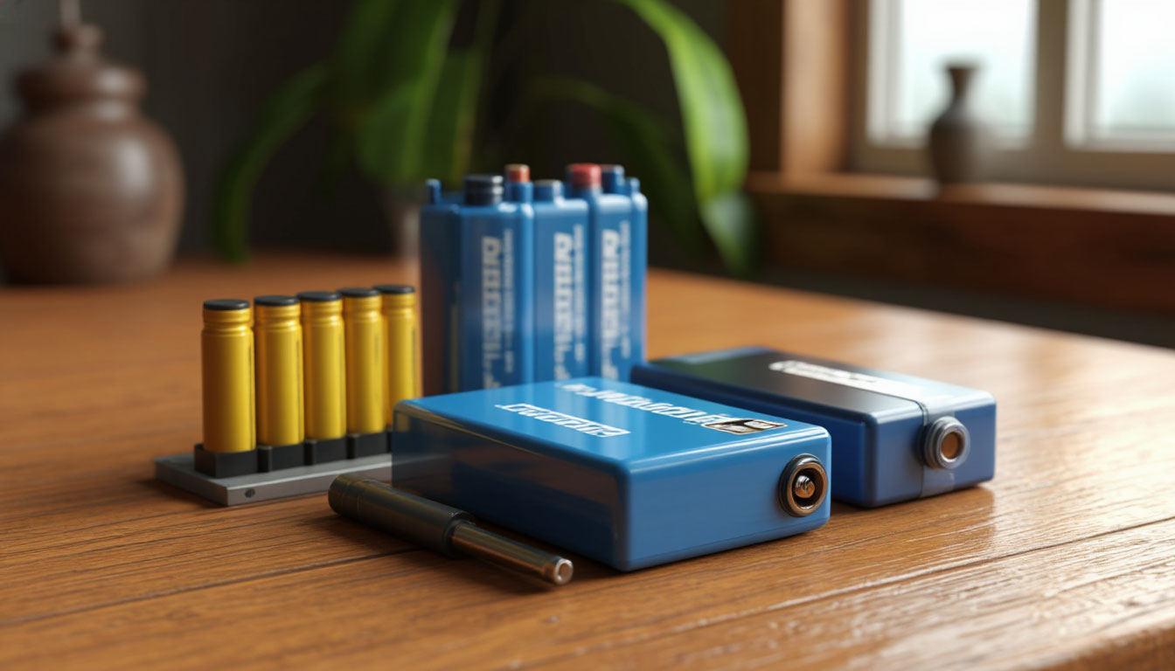

Химические источники тока
В презентации мы рассмотрим основные виды химических источников тока, включая гальванические элементы, аккумуляторы и топливные элементы.
Узнаем об их принципе работы, материалах, из которых они изготовлены, а также о применении, преимуществах и недостатках.
Отдельное внимание уделим перспективам развития этой технологии.

Slide 2

Определение ХИТ
Химические источники тока (ХИТ) — это устройства, преобразующие химическую энергию окислительно-восстановительных реакций в электрическую энергию.
Они представляют собой автономные источники питания, широко используемые в быту и технике, например, в батарейках, аккумуляторах и топливных элементах.
Основными компонентами ХИТ являются анод, катод и электролит, обеспечивающие протекание химических реакций.
Эти устройства характеризуются высокой эффективностью, портативностью и разнообразием применения.

Slide 3

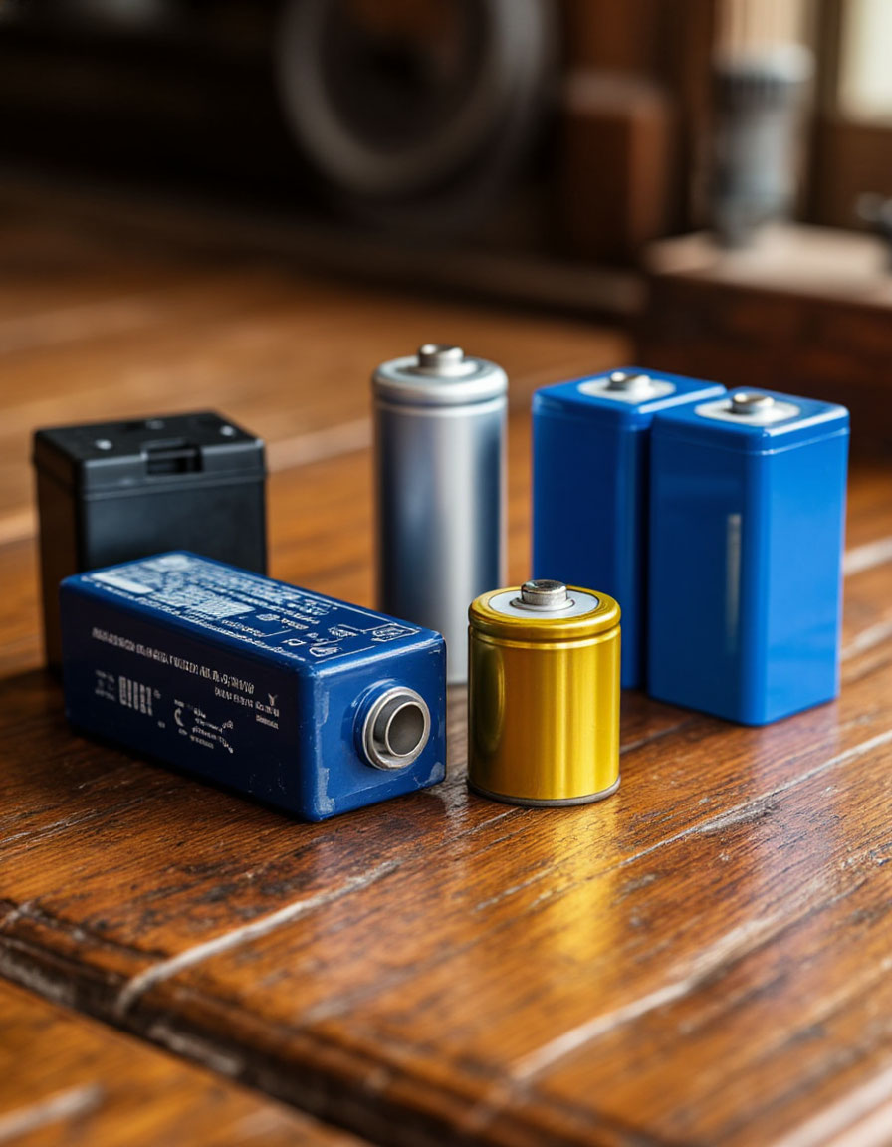
Типы ХИТ
Химические источники тока (ХИТ) делятся на несколько типов:
Гальванические элементы, которые используются в бытовых устройствах.
Аккумуляторы, которые можно перезаряжать.
Топливные элементы, которые работают на основе химической реакции между реагентами, постоянно подаваемыми извне.
Каждый тип имеет свои особенности и применяется в зависимости от требований к мощности, длительности работы и условиям эксплуатации.

Slide 4

Гальванические элементы
Гальванические элементы — это простейшие химические источники тока, в которых энергия химических реакций между металлом и электролитом преобразуется в электричество.
Они состоят из двух электродов (анода и катода), погруженных в электролит, например, соляной раствор.
При работе гальванического элемента на аноде происходит окисление, а на катоде — восстановление.
Примером является батарейка, где цинковый анод и угольный катод взаимодействуют через пастообразный электролит, обеспечивая стабильный ток для питания устройств.

Slide 5

Аккумуляторы
Аккумуляторы — это перезаряжаемые химические источники тока, способные многократно накапливать и отдавать энергию.
Они состоят из положительного и отрицательного электродов, разделённых электролитом, а их работа основана на обратимых химических реакциях.
Аккумуляторы широко применяются в автомобилях, телефонах и ноутбуках благодаря своей долговечности и возможности повторной зарядки.

Slide 6
Топливные элементы
Топливные элементы — это устройства, преобразующие химическую энергию топлива (например, водорода) и окислителя (обычно кислорода) в электричество за счёт электрохимической реакции.
В отличие от аккумуляторов, они работают непрерывно, пока поступает топливо, и не требуют зарядки.
Топливные элементы считаются экологически чистыми источниками энергии, так как их основной продукт — вода, что делает их перспективными для использования в транспорте и энергетике.

Slide 7
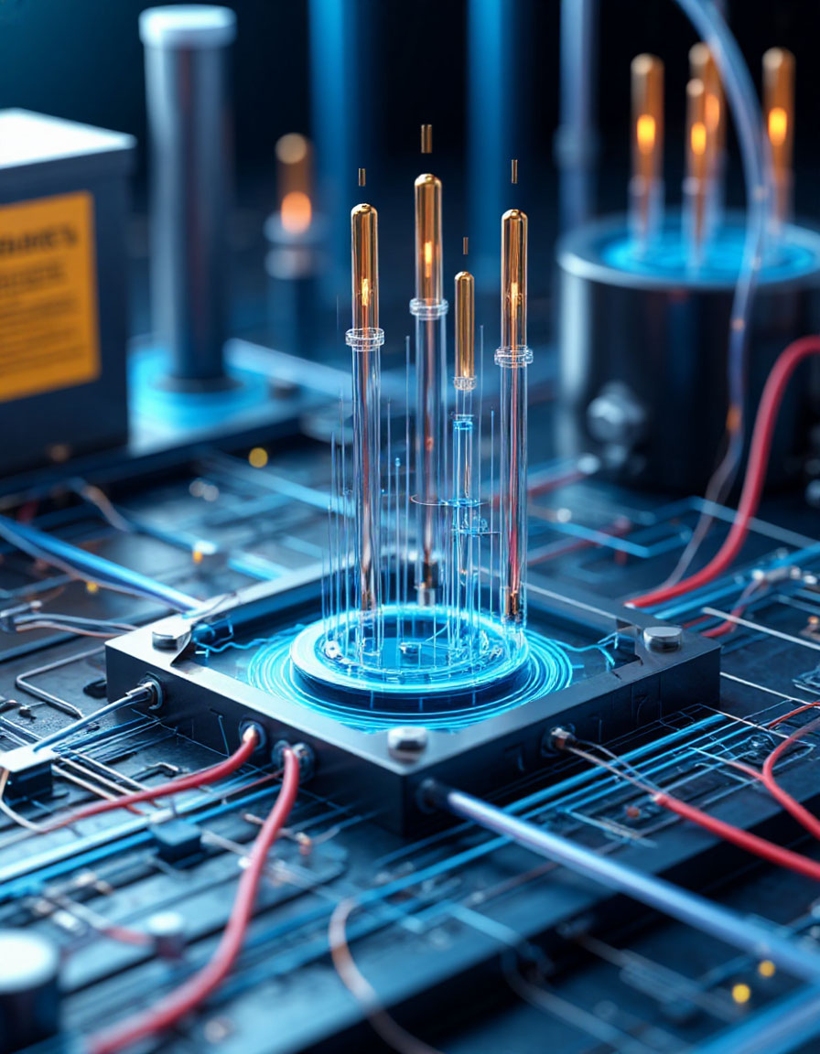
Принцип работы ХИТ
Принцип работы химических источников тока основан на протекании окислительно-восстановительных реакций между электродами и электролитом.
На аноде происходит окисление, при котором материал электрода отдаёт электроны, а на катоде — восстановление, где электроны принимаются.
Электроны движутся по внешней цепи, создавая электрический ток, а ионы перемещаются через электролит, замыкая внутреннюю цепь.
Этот процесс обеспечивает непрерывное преобразование химической энергии в электрическую

Slide 8
Электролит
Электролит — это проводящая среда в химических источниках тока, которая обеспечивает движение ионов между электродами.
Он может находиться в жидком, твёрдом или гелеобразном состоянии и содержать растворённые соли, кислоты или щёлочи.
Электролит играет ключевую роль в поддержании электрохимической реакции, позволяя ионам перемещаться и замыкать внутреннюю цепь.
От свойств электролита зависят эффективность работы источника тока и его эксплуатационные характеристики.

Slide 9

Электроды
Электроды — это ключевые компоненты химических источников тока, на которых происходят окислительно-восстановительные реакции.
Анод — электрод, где происходит окисление с высвобождением электронов.
Катод — электрод, где осуществляется восстановление с их поглощением.
Материалы электродов (металлы, сплавы или углерод) подбираются в зависимости от типа источника тока и его назначения.
Эффективность работы ХИТ напрямую зависит от свойств и качества электродов.

Slide 10

Материалы для ХИТ
Материалы для химических источников тока подбираются в зависимости от их типа и назначения.
В качестве электродов часто используются металлы (цинк, литий, свинец) или углеродные материалы, обладающие высокой проводимостью и стабильностью.
Электролит может быть жидким (растворы кислот, щелочей или солей), твёрдым (полимерные материалы) или гелеобразным.
Для современных аккумуляторов, таких как литий-ионные, применяются инновационные материалы, обеспечивающие высокую ёмкость, долговечность и безопасность.

Slide 11
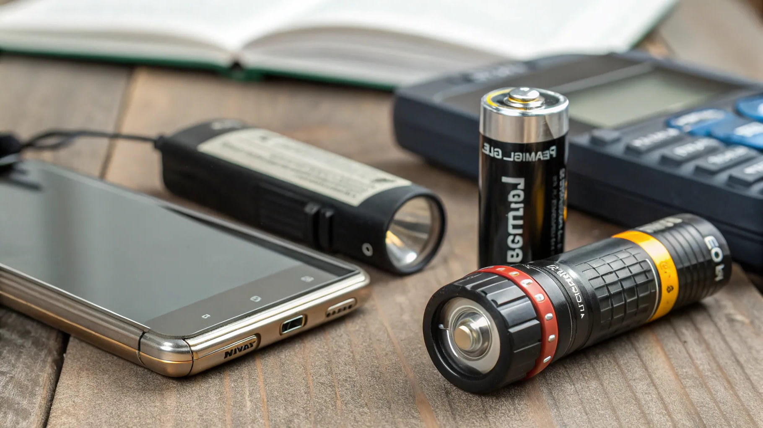

Применение ХИТ
Химические источники тока широко применяются в различных сферах жизни и техники.
Они используются для питания портативных устройств, таких как телефоны, ноутбуки и фонарики, а также в автомобильной промышленности (аккумуляторы для двигателей и электромобилей).
Топливные элементы находят применение в энергетике и космической отрасли, обеспечивая экологически чистую энергию.
Благодаря своей автономности и разнообразию форм, ХИТ стали неотъемлемой частью современной жизни и технологического прогресса.

Slide 12
Преимущества ХИТ
Химические источники тока (ХИТ) обеспечивают надёжное и длительное питание устройств в условиях, где нет доступа к электросети.
Они отличаются высокой энергоёмкостью и могут работать в широком диапазоне температур, благодаря чему они используются в различных отраслях, включая медицину, телекоммуникации и оборонную промышленность.
Благодаря своей портативности и независимости от внешних источников энергии, ХИТ находят применение в мобильных и автономных системах.

Slide 13
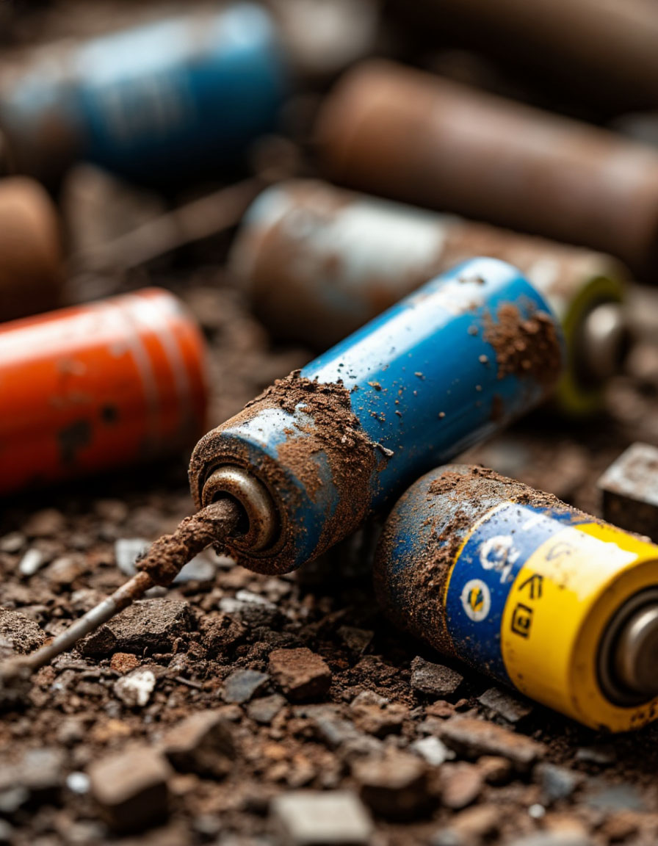
Недостатки ХИТ
Несмотря на свои преимущества, химические источники тока имеют ряд недостатков.
Многие из них, особенно гальванические элементы, являются одноразовыми, что приводит к образованию отходов и экологическим проблемам.
Аккумуляторы подвержены деградации со временем, теряя ёмкость и эффективность.
Также ХИТ могут быть чувствительны к температурным условиям, а их производство часто требует редких или токсичных материалов, что усложняет утилизацию и увеличивает стоимость.

Slide 14
Перспективы развития ХИТ
Перспективы развития химических источников тока связаны с созданием более эффективных, экологичных и долговечных технологий.
Особое внимание уделяется разработке новых материалов, таких как твёрдые электролиты и наноструктуры, для повышения ёмкости и безопасности аккумуляторов.
Активно развиваются топливные элементы на основе водорода, которые обладают высокой экологичностью.
Также ведутся исследования в области биоразлагаемых источников тока, что поможет снизить экологический след их использования в будущем.

Slide 15
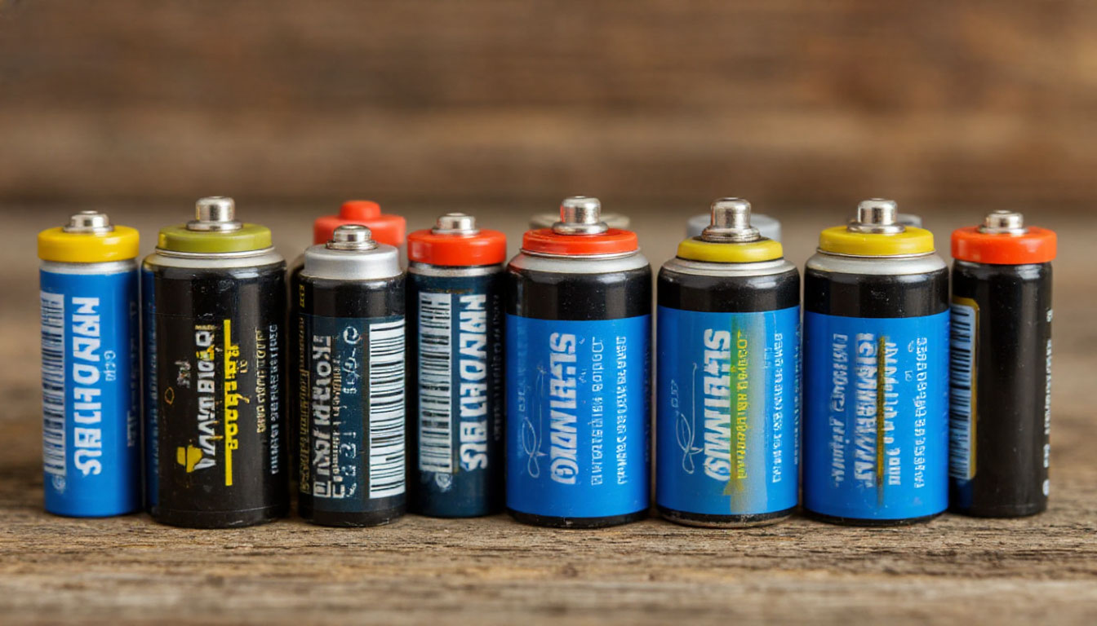
Заключение ХИТ
Химические источники тока играют ключевую роль в современном мире, обеспечивая энергией множество устройств.
Несмотря на существующие ограничения исследования в этой области продолжаются.
Новые разработки обещают повысить эффективность и безопасность ХИТ, открывая новые горизонты.

